Slide 1


Музей «Аллея Славы» ветеранов Великой Отечественной войны Бирюлёво Восточное.
ГБОУ Школа №947
Викторина
«День народного единства».
Москва, 2020год.

Slide 2

С историей не спорят,
С историей живут,
Она объединяет
На подвиг и на труд!
Едино государство,
Когда един народ,
Когда великой силой,
Он движется вперёд!

Slide 3

В честь какого события отмечается
«День народного единства»?

Slide 4
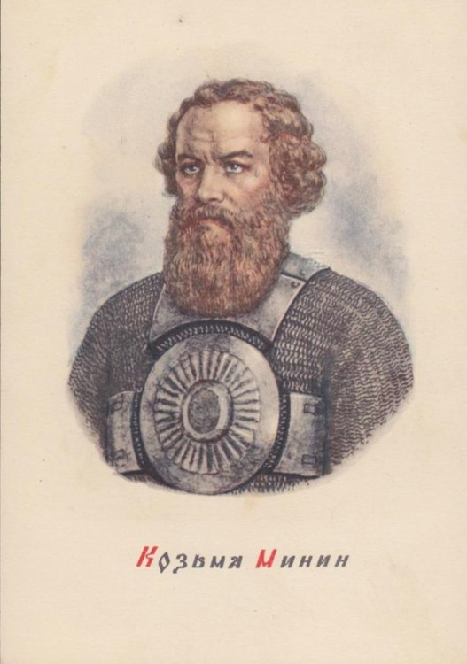
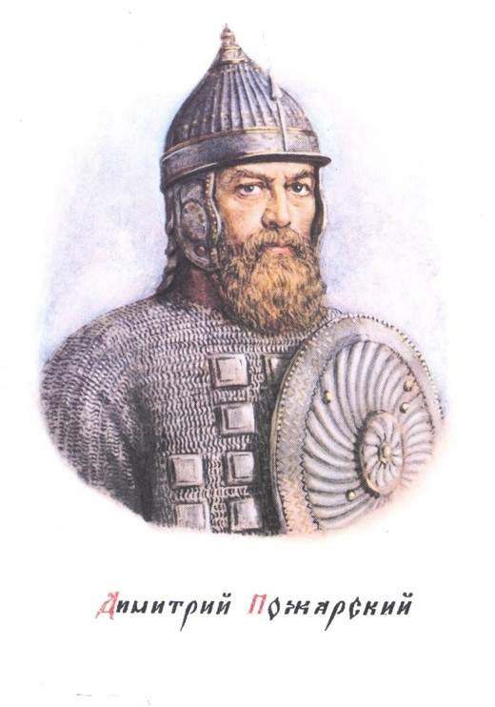
Ответ: в 1612году под предводительством Кузьмы Минина и Дмитрия Пожарского была освобождена Москва от польских интервентов.

Slide 5

В каком году Россия впервые отпраздновала «День народного единства?»

Slide 6

Ответ: 4ноября 2005год.

Slide 7

Что означает слово «единство»?

Slide 8

Ответ: сплочённость, общность, целостность, согласованность, согласие.

Slide 9
Назови первый памятник в России, поставленный не в честь государя, а в честь народных героев.

Slide 10
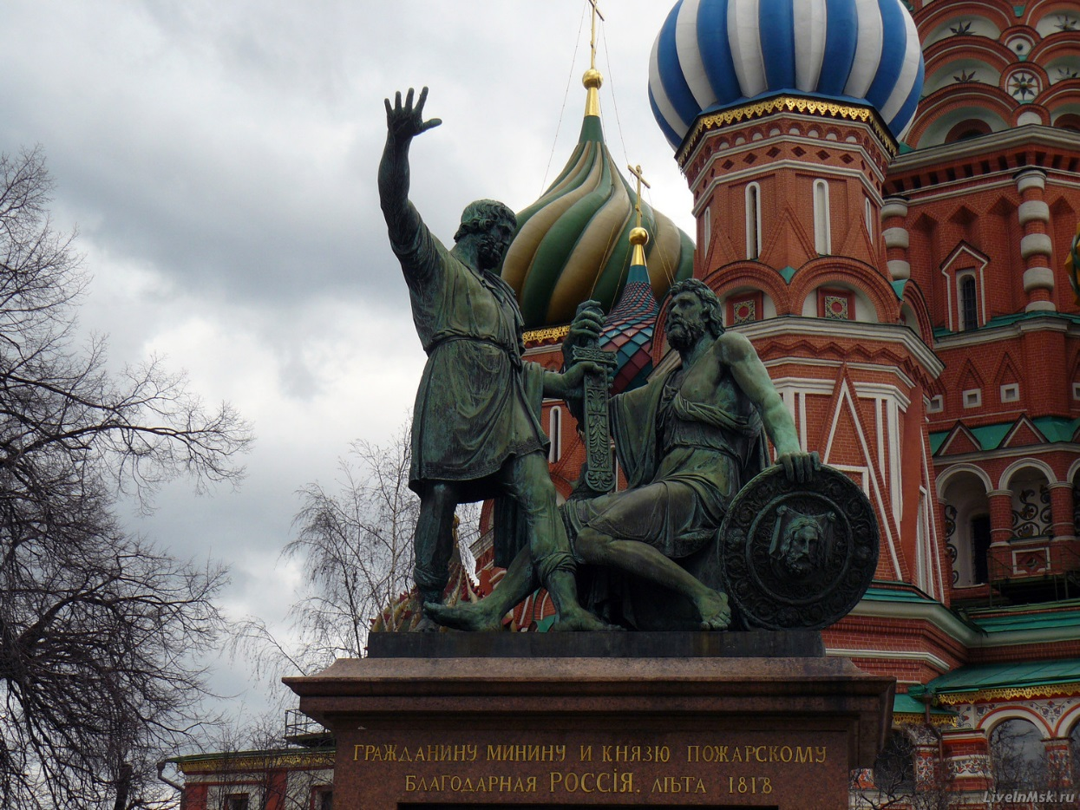
Ответ: памятник гражданину Минину и князю Пожарскому.

Slide 11
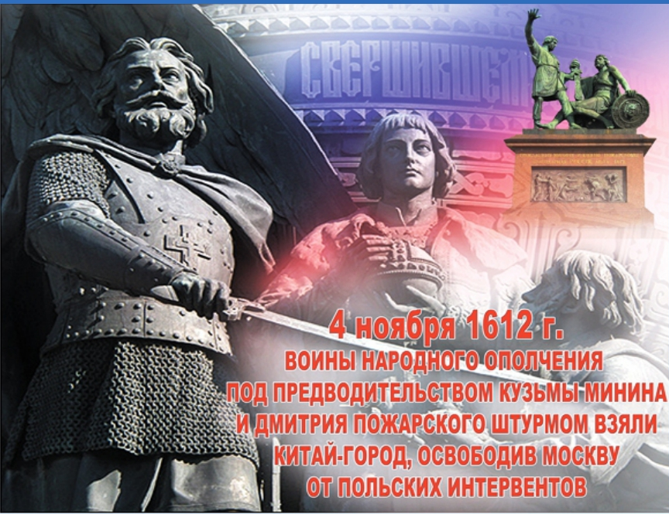
Перед каким московским собором установлен памятник К. Минину и
Д. Пожарскому?

Slide 12
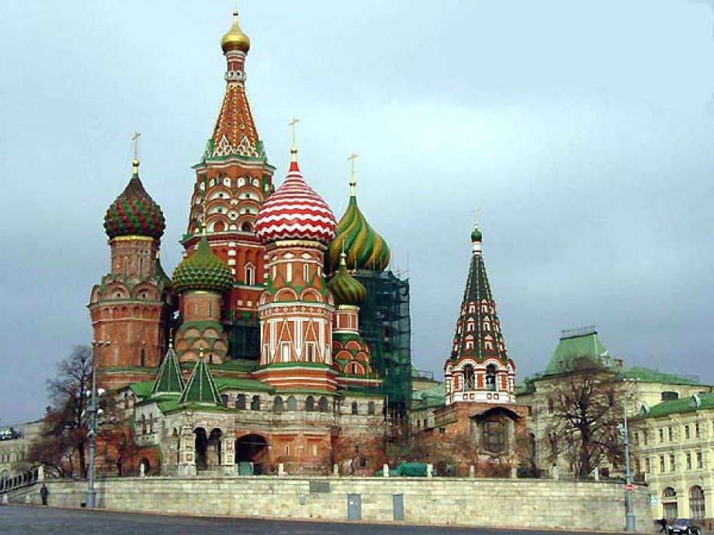
Ответ: перед Собором Василия Блаженного.

Slide 13
На постаменте памятника два барельефа, что на них изображено? Что написано на лицевой стороне постамента?

Slide 14
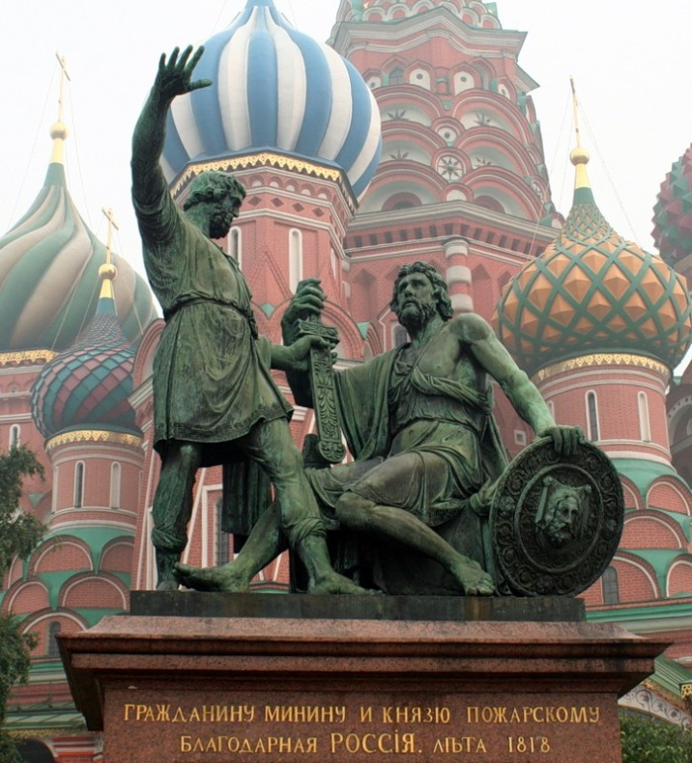
Ответ: на постаменте памятника два барельефа – на одном сцена пожертвований жителями Нижнего Новгорода, на другом – бегство поляков из Москвы. На лицевой стороне постамента написано: «Гражданину Минину и князю Пожарскому благодарная Россия. Лета 1818года».

Slide 15
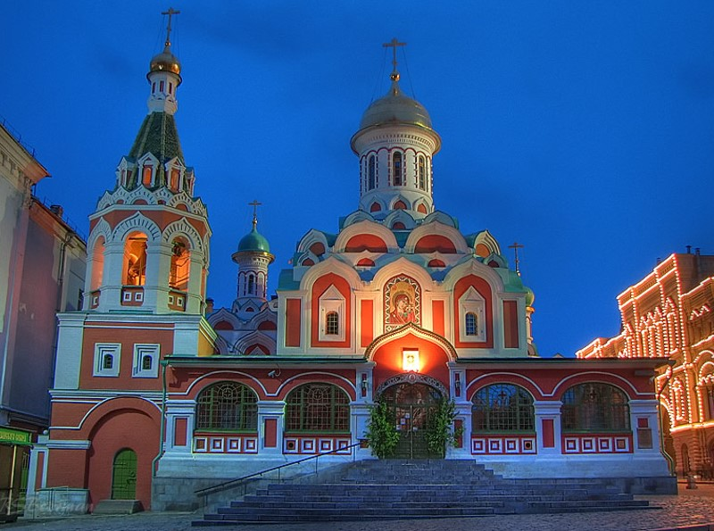
Как называется храм, поставленный на Красной площади в память об избавлении Москвы от поляков?

Slide 16
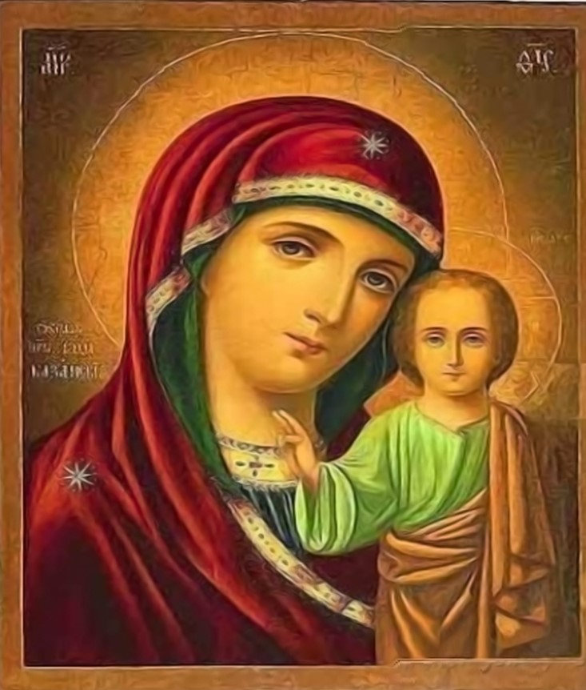
Ответ: Храм Казанской иконы Божией Матери (Собор Казанский)

Slide 17
4ноября помимо «Дня народного единства» отмечается ещё и православный праздник. Какой?

Slide 18
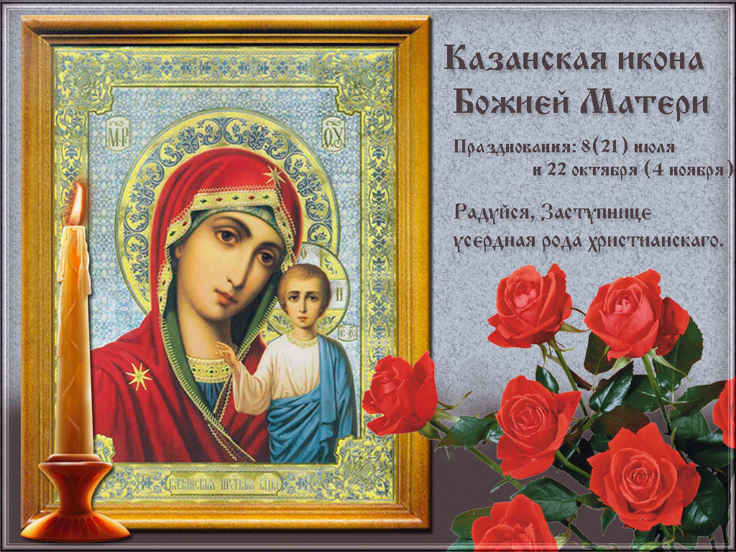
Ответ: 4 ноября православный – праздник Казанской иконы Божией Матери, считающейся защитницей Москвы от поляков.
8 июля день обретения иконы в день очищения Москвы от поляков.

Slide 19
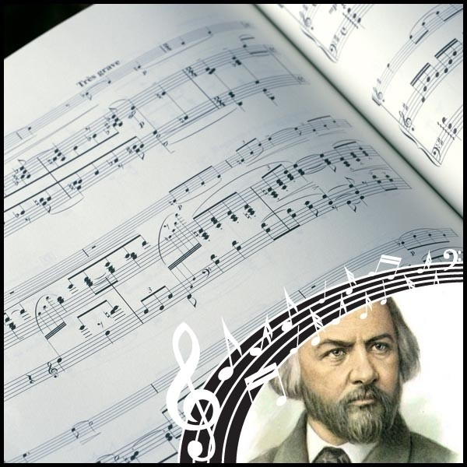
Как называется опера М.Глинки, рассказывающая о событиях, когда Москву захватили поляки?

Slide 20
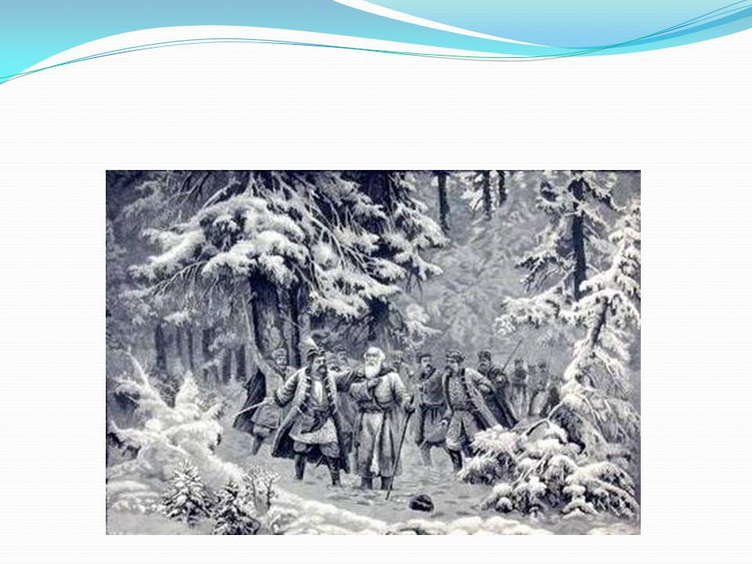

Ответ: «Иван Сусанин» первоначально опера называлась
«Жизнь за царя».

Slide 21
Где находиться усыпальница Дмитрия Пожарского и Кузьмы Минина?

Slide 22
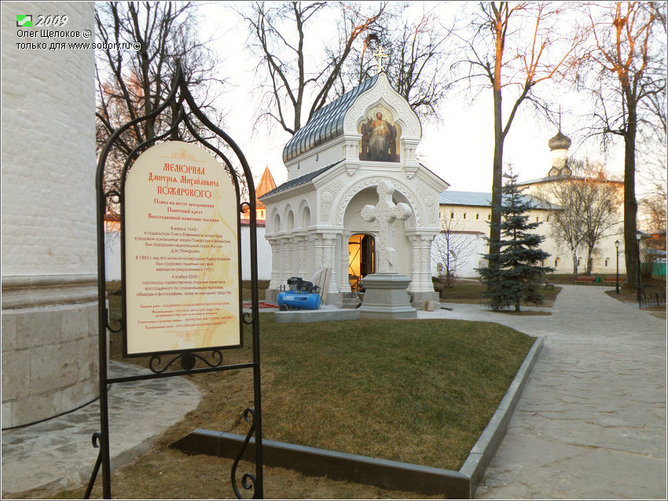
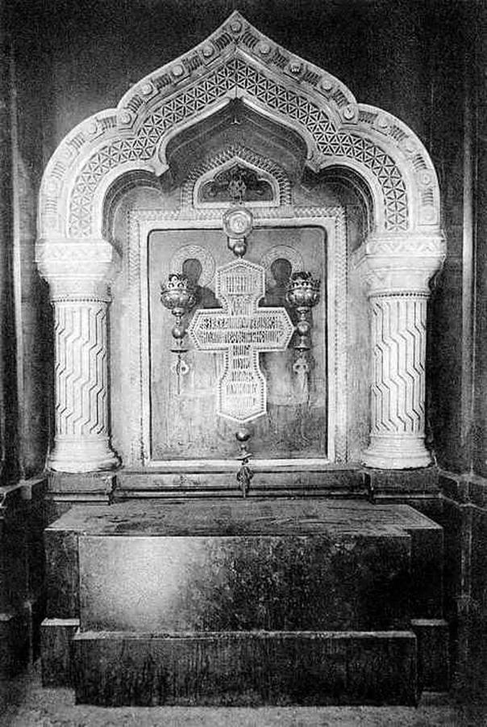
Ответ: усыпальница Дмитрия Пожарского в Суздале,
Кузьмы Минина В Нижнем Новгороде.
Усыпальница Пожарского.
Усыпальница Минина.

Slide 23
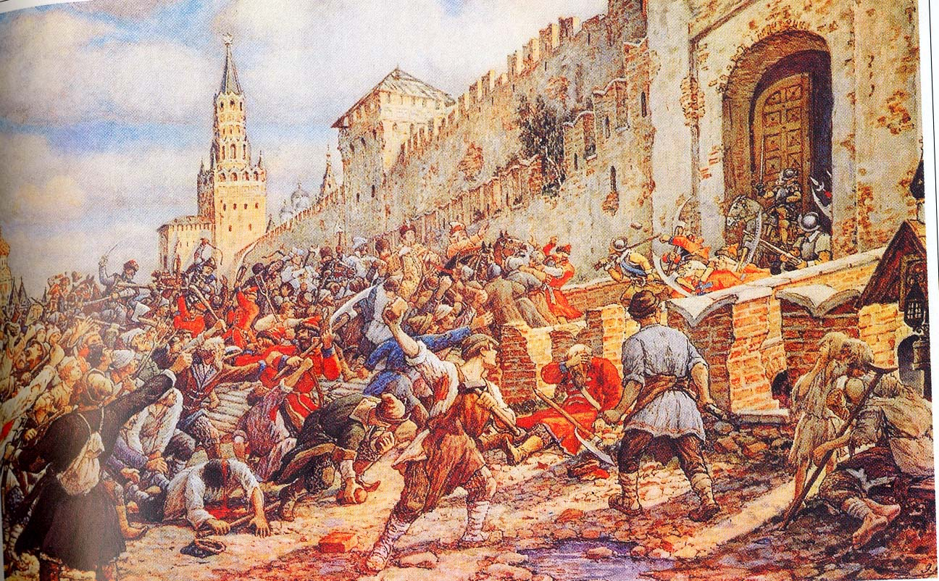
С каким событием связано окончание Смутного времени?

Slide 24
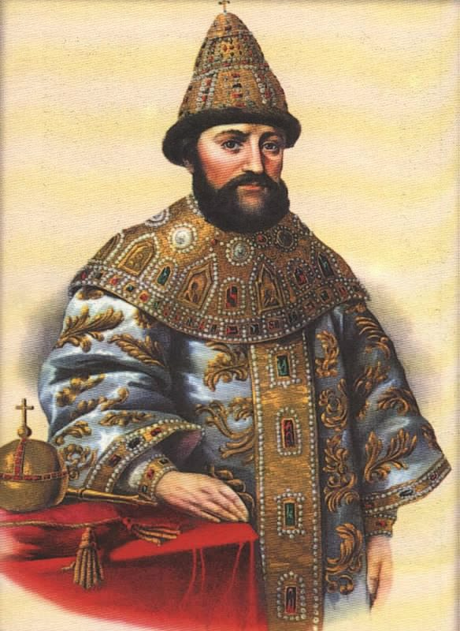
Ответ: с воцарением Михаила Романова.

Slide 25
Какие пословицы и поговорки вы знаете со словом «единый»?

Slide 26

Ответ:
Когда мы едины, мы непобедимы.
Наша сила в единении.
Не хлебом единым жив человек.
Если народ един, он непобедим.
Ручьи сольются – реки, люди соединяться – сила.
Залог счастья – единение.
Народу единство, что птице счастье.
Единство горы рушит.
Где единство – там жизнь.
Единство народа – несокрушимая сила.
В единстве народа – его свобода.
Пока пальцы не сойдутся и иголку не ухватишь.
С копейки собирается рубль – с единства начинается дружба.

